Slide 1
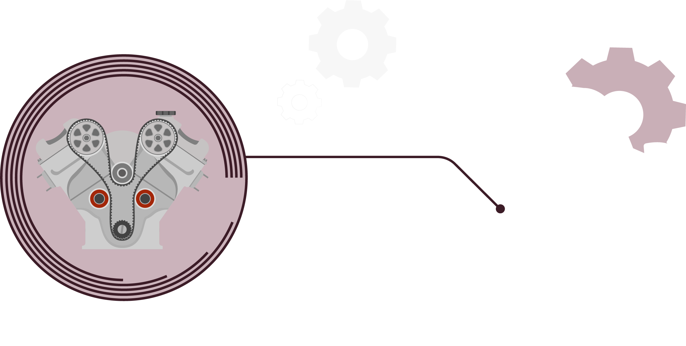


SECTOR METALMECÁNICA | NIVEL 4° MEDIO
MÓDULO 6
MANTENIMIENTO DE MOTORES
  En estos documentos se utilizarán de manera inclusiva términos como: el estudiante, el docente, el compañero u otras palabras equivalentes y sus respectivos plurales, es decir, con ellas, se hace referencia tanto a hombres como a mujeres.

Slide 2

MÓDULO 6 |MANTENIMIENTO DE MOTORES
ACTIVIDAD 18
SISTEMAS DE DISTRIBUCIÓN

Slide 3


OBJETIVO DE APRENDIZAJE
Inspeccionar y diagnosticar averías
y fallas en el funcionamiento mecánico, eléctrico o electrónico de vehículos motorizados, identificando el o los sistemas y componentes comprometidos,
realizando mediciones y controles de verificación de distintas
magnitudes mediante
instrumentos análogos y
digitales, con referencia a las especificaciones técnicas
del fabricante.

Slide 4

RECORDEMOS
¿QUÉ APRENDIMOS LA ACTIVIDAD ANTERIOR?
SISTEMAS DE ALIMENTACIÓN DE COMBUSTIBLE 4
Identificaste el mantenimiento correctivo del sistema de alimentación de combustible, de acuerdo a lo propuesto en el manual del fabricante.
1
Aplicaste el mantenimiento correctivo a un automóvil, considerando las funciones del sistema de alimentación de combustible, según lo propuesto en el manual de servicio.
2

Slide 5


ALGUNAS PREGUNTAS
ANTES DE COMENZAR
SISTEMAS DE DISTRIBUCIÓN
¿Qué función tiene el sistema de distribución?
¿Son todos los sistemas iguales?
¡Compartan experiencias con sus compañeros!

Slide 6

18
MENÚ DE LA ACTIVIDAD
SISTEMAS DE DISTRIBUCIÓN
Al término de la actividad estarás en condiciones de:
1
Identificarás el mantenimiento correctivo del sistema de distribución, de acuerdo a lo propuesto en el manual del fabricante.
Aplicarás el mantenimiento correctivo a un automóvil, considerando las funciones del sistema de distribución, según lo propuesto en el manual de servicio.
2

Slide 7

COMPONENTES PRINCIPALES DE SISTEMA
DE DISTRIBUCIÓN
INYECTORES DE COMBUSTIBLE
En los motores de combustión interna existen 3 tipo de Mando de Distribución, estos son:
Mando por Correa de Distribución
Mando por Cadena de Dstribución
Mando de Distribución Directo de
Piñón a Piñón
El más seguro y durable de todos es el Mando de Piñón a Piñón o Apiñonado.

Slide 8
COMPONENTES PRINCIPALES DE SISTEMA
DE DISTRIBUCIÓN
MANDO DE DISTRIBUCIÓN
El Mando de Distribución por Correa, es un tipo de Mando al cual se le debe realizar Mantención Preventiva cada cierta cantidad de kilómetros, determinado por el Manual de Servicio.
Si este tipo de Mando es bien mantenido, respetando los kilometrajes de manteción, y cambiando los componentes que indica el manual, como correa, rodamiento tensor, rodamiento guía, no da problemas.
Además, es un Mando de Distribución silencioso, pero tiene el inconveniente que debe ser reemplazado cada cierta cantidad de kilómetros.

Slide 9
COMPONENTES PRINCIPALES DE SISTEMA
DE DISTRIBUCIÓN
MANDO DE DISTRIBUCIÓN POR CORREA
Pero tiene el incoveniente que se puede ver afectado de forma muy agresiva cuando no se respetan los intervalos de reemplazo de componentes, o cuando otros componentes, perteneciente a otros sistemas falle.
La correa de distribución se puede ver seriamente afectada. Se puede cortar o desprenderse dientes por motivos tales como:
No respetar los intervalos de reemplazo.
Motor trabado, por ejemplo, cuando se recalienta por falta de refrigerante o lubricante de motor.

Slide 10
COMPONENTES PRINCIPALES DE SISTEMA
DE DISTRIBUCIÓN
MANDO DE DISTRIBUCIÓN POR CADENA
El Mando de Distribución por Cadena, es un tipo de Mando al cual no es necesario realizarle Mantención Preventiva.
Para el correcto funcionamiento de este tipo de mando, lo más importante es el lubricante, respetar los intervalos de cambio de aceite y filtro de aceite original, y preocuparse que el motor no se quede sin aceite.
Es un Mando de Distribución muy confiable, pero se puede ver afectado (al igual que los otros tipos), por falla de otros Sistemas, como trabado de motor, por falta o falla de lubricación o Refrigeración.

Slide 11


HAGAMOS UNA PAUSA
REFLEXIONEMOS
Hasta ahora, ¿Cuántos sistemas hemos visto, con su respectivo mantenimiento correctivo?
Comenta.
¡Comparte tus respuestas!

Slide 12
COMPONENTES PRINCIPALES DE SISTEMA
DE DISTRIBUCIÓN
MANDO DE DISTRIBUCIÓN DE PIÑÓN A PIÑÓN
El Mando de Distribución de Piñón a Piñón, es un tipo de Mando al cual se utiliza en motores Diesel de gran tamaño.
No requiere mantención, es muy fiable, pero depende al igual que el mando por Cadena, de camios de Aceite y Filtro de aceite periódico, y de que el motor no se quede sin aceite.
Es un Mando de Distribución muy confiable, pero se puede ver afectado (al igual que los otros tipos), por falla de otros Sistemas, como trabado de motor, por falta o falla de lubricación o Refrigeración.

Slide 13

COMPONENTES PRINCIPALES DE SISTEMA
DE DISTRIBUCIÓN
MANDO DE DISTRIBUCIÓN
En caso de que se corte la Correa de Distribución, La Cadena de distribución, o el Mando de Piñón a Piñón se salten dientes o se destruya un piñón o más de uno, afectará a las válvulas del motor, ya que lo más probable es que choquen las cabezas de los pistones con las válvulas.
Aunque existen motores en los cuales, si ocurre algo como lo descrito anteriomente, no ocurre nada al interior del motor, salvo el daño de la correa, cadena o piñones, es decir Mando de Distribución y sus accesorios, como guías, tensores, etc.

Slide 14
COMPONENTES PRINCIPALES DE SISTEMA
DE DISTRIBUCIÓN
MANDO DE DISTRIBUCIÓN
Esto es en motores de baja relación de compresión, ya que la Cámara de Combustión es grande, y no alcanzan a chocar las cabezas de los pistones con las válvulas.
Estos motores son a gasolina habitualmente y antiguos, ya que los motores de última generación son todos motores de Alta Relación de Compresión.
Cuando se producen daños imporantes en el mando de la distribución, sin importar el tipo, los costos de reparación son altos, ya que además de reparar el mando de distribución, también se debe cambiar las válvulas del motor y lo demás que se dañe.

Slide 15
COMPONENTES PRINCIPALES DE SISTEMA
DE DISTRIBUCIÓN
MANDO DE DISTRIBUCIÓN
Esto motores son más antíguos, ya que los de última generación son todos motores de alta relación de compresión, para hacerlos
más eficientes.
Solo lo motores Turbo Alimentados, son motores con una Relación de Compresión más baja en la actualidad.

Slide 16
COMPONENTES PRINCIPALES DE SISTEMA
DE DISTRIBUCIÓN
MANDO DE DISTRIBUCIÓN
Al momento de realizar una reparación del Mando de Distribución, se deben cambiar los componentes asociados a la Correa o Cadena
de Distribución.
En caso de Mando por Correa se debe reemplazar además de la Correa:
Rodamiento(s) guía(s)
Rodamiento Tensor
Retenes de árboles de levas y de cigüeñal
Esto es lo llamado Kit de Distribución.

Slide 17
COMPONENTES PRINCIPALES DE SISTEMA
DE DISTRIBUCIÓN
MANDO DE DISTRIBUCIÓN
Si el Mando de Distribución es por Cadena se debe reemplazar
además de la Cadena:
Tensor Hidráulico / Guías de Cadena
Piñones de Distribución si tuveiran daños / Etc.
Si el Mando de Distribución es de Piñón a Piñón se debe reemplazar:
Todos los componentes dañados

Slide 18

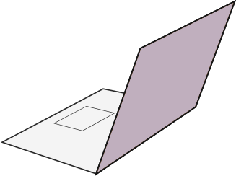

REVISEMOS
18
¿CUÁNTO APRENDIMOS?
SISTEMAS DE DISTRIBUCIÓN
¡Ahora realizaremos una actividad que resume todo lo que hemos visto! ¡Atentos!

Slide 19







ANTES DE COMENZAR LA ACTIVIDAD:
¡ATENCIÓN!
Materiales inflamables: Tener máxima precaución al momento de manipular o extraer el combustible de los sistemas del vehículo (bomba combustible, mangueras de inyección, etc).
Protección obligatoria de la vista: Se utilizarán antiparras siempre que exista riesgo de proyección de partículas a los ojos. (aceites, líquidos refrigerantes y de freno, virutas del disco de freno, uso de circuitos eléctricos, etc).
Protección obligatoria de las manos: Se utilizarán siempre guantes de protección cuando se manipulen cualquier tipo de fluidos, en uso de herramientas e intervención del motor, desarme de partes y trabajo en sistemas eléctricos.
Protección obligatoria de los pies: Uso obligatorio de zapatos de seguridad al entrar al taller o laboratorio, en casos que exista riesgo de caídas de objetos pesados.
Manipular herramientas cuidadosamente.
Asegurar la integridad física propia y del grupo de trabajo.
Circular solo por las zonas de seguridad demarcadas.
Toda actividad debe desarrollarse bajo supervisión de la persona a cargo del taller o laboratorio.

Slide 20

¡PRACTIQUEMOS!
18
ACTIVIDAD PRÁCTICA
SISTEMAS DE DISTRIBUCIÓN
Ahora realizaremos una actividad práctica.
Te sugerimos seguir las instrucciones que van
Adjuntas en la guía que el profesor te entregará.

Slide 21


ANTES DE TERMINAR:
TICKET DE SALIDA
SISTEMAS DE DISTRIBUCIÓN
¡No olvides contestar la Autoevaluación y entregar el Ticket de Salida!
¡Hasta la próxima!

